Slide 1
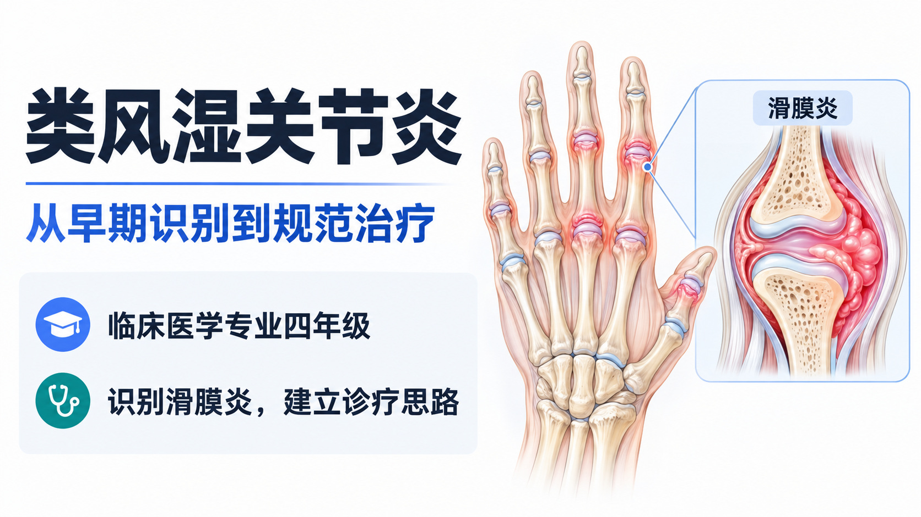
Notes:
今天用一个双手小关节肿痛的教学病例，串联类风湿关节炎的识别、检查、分类和治疗。重点是建立临床思路，不是把抗体、评分或止痛效果当作单独的诊断结论。

Slide 2
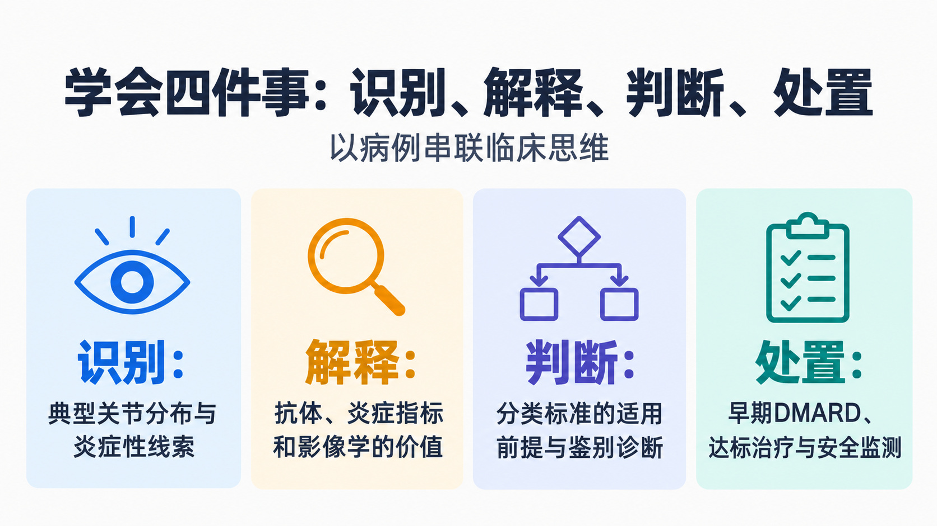
Notes:
学完本节，应能认出典型滑膜炎，解释常用检查，正确使用分类标准，并说明下一步管理。请把自己放在接诊学生的位置：你为什么怀疑RA，还缺哪些证据，应该先做什么？

Slide 3
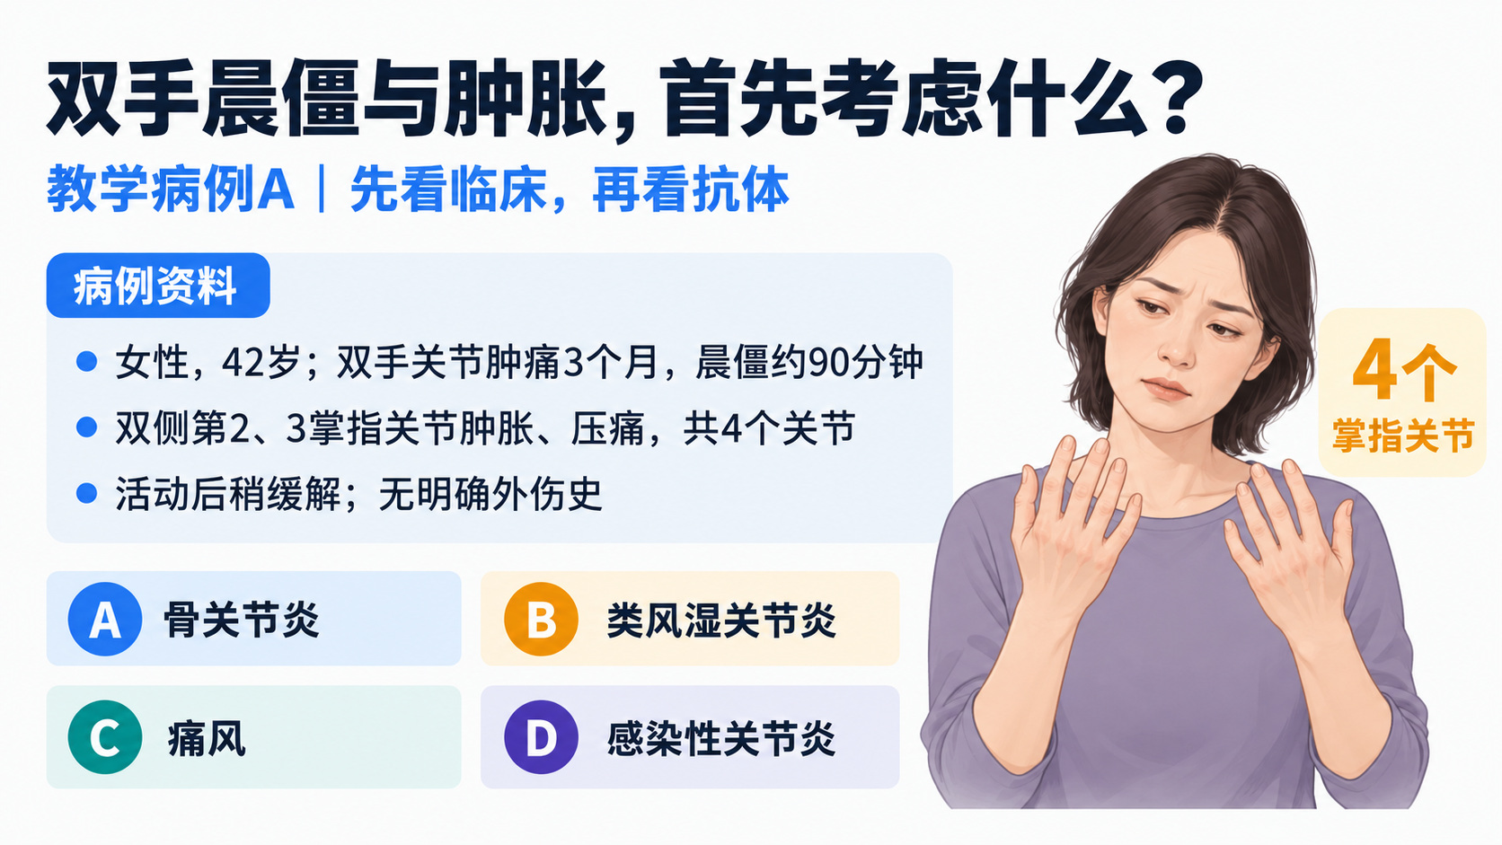
Notes:
先请大家在骨关节炎、类风湿关节炎、痛风和感染性关节炎中投票，并说出最支持自己选择的两条线索，暂不公布答案。这是教学合成病例：女性42岁，病程3个月，晨僵约90分钟，双侧第2、3掌指关节肿胀压痛，共4个受累关节。注意先根据分布、病程和炎症性表现判断，再看后面的抗体结果。

Slide 4
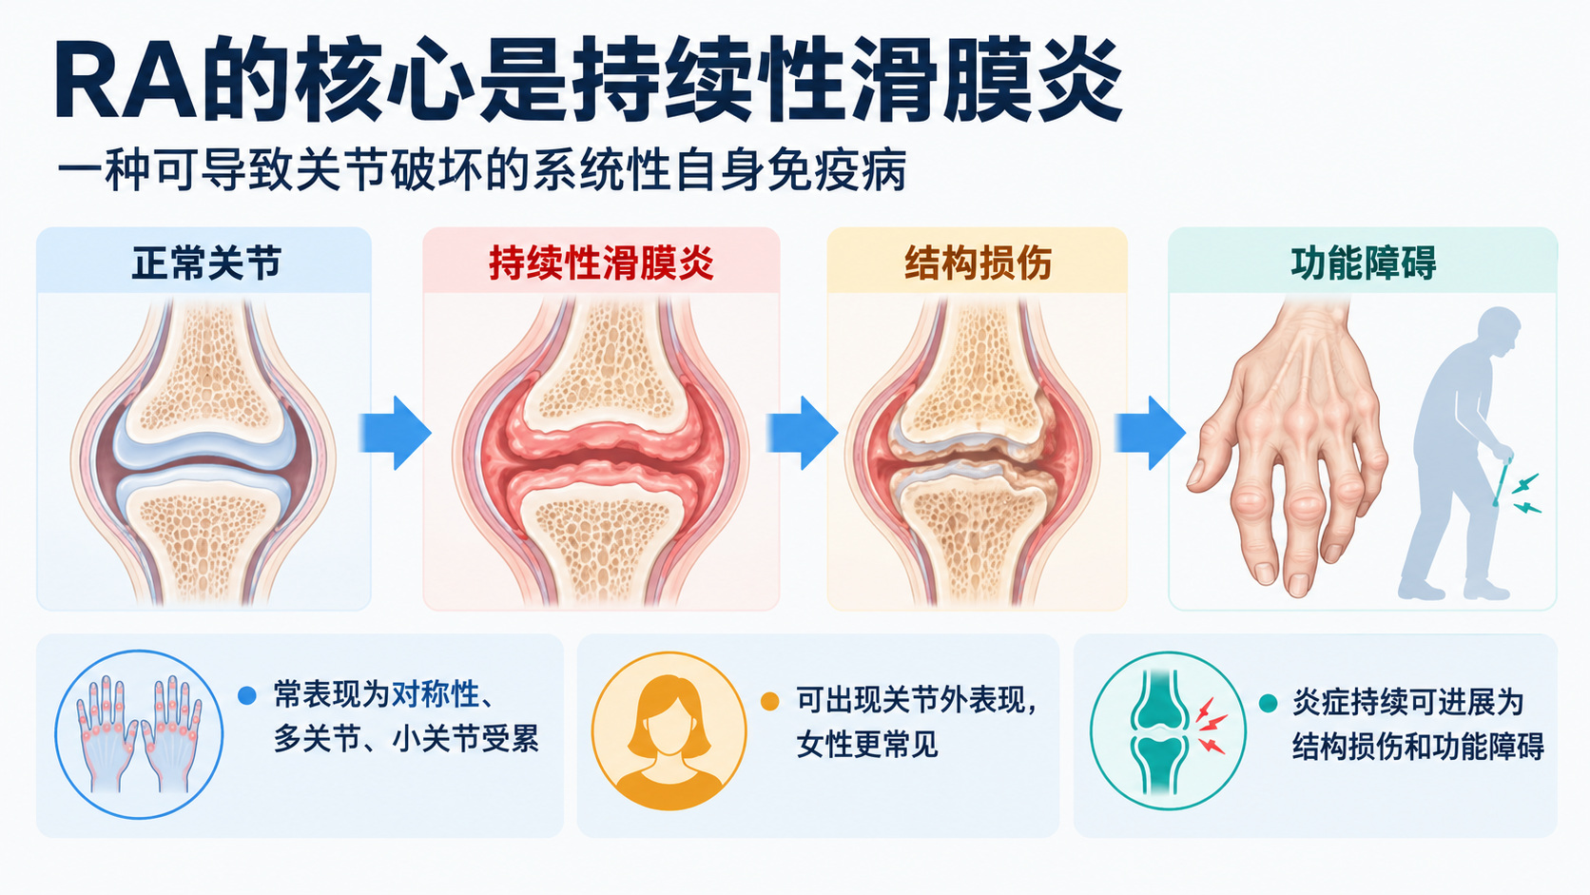
Notes:
RA是一种系统性自身免疫病，持续性滑膜炎是理解它的核心。典型表现为对称性小关节炎，但早期患者不一定完全对称，也不一定抗体阳性，所以典型模式用于提高警觉，不能变成排除条件。

Slide 5
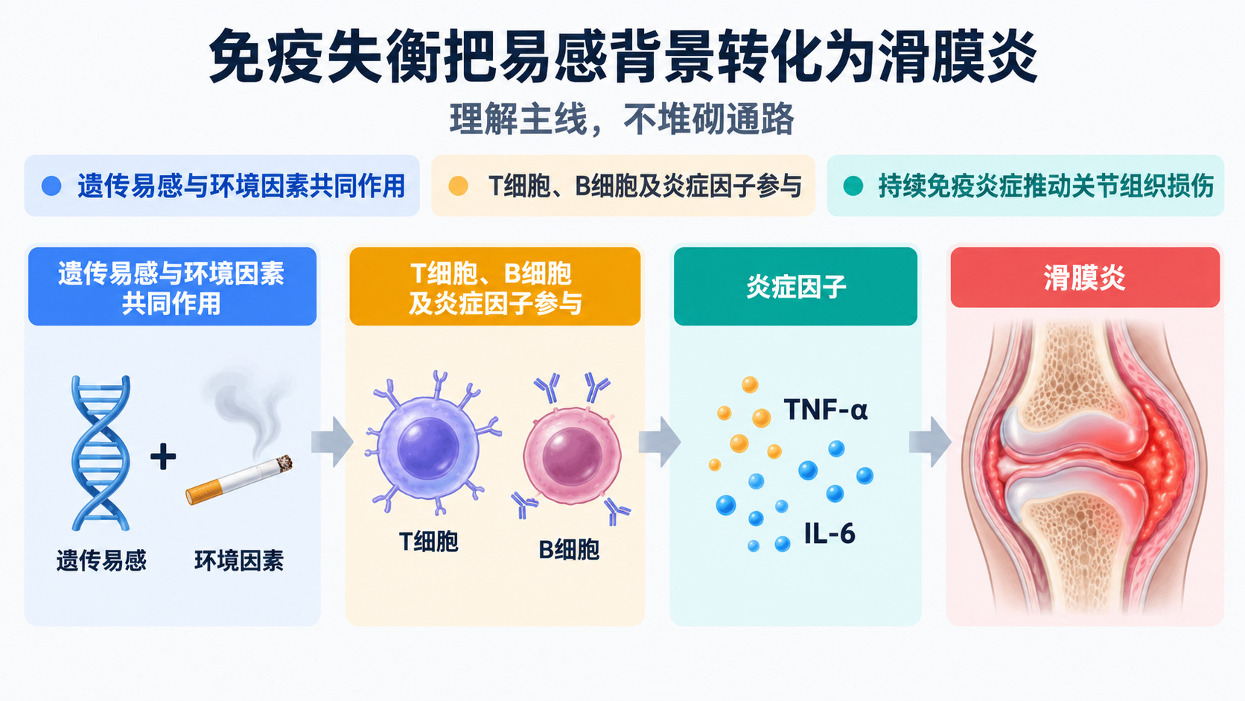
Notes:
可以把机制压缩为一条主线：遗传与环境因素共同作用，免疫反应失衡，炎症在滑膜持续放大。T细胞、B细胞及TNF-α、IL-6等只是帮助理解这条主线，并不意味着RA由某一个病原体直接造成。

Slide 6
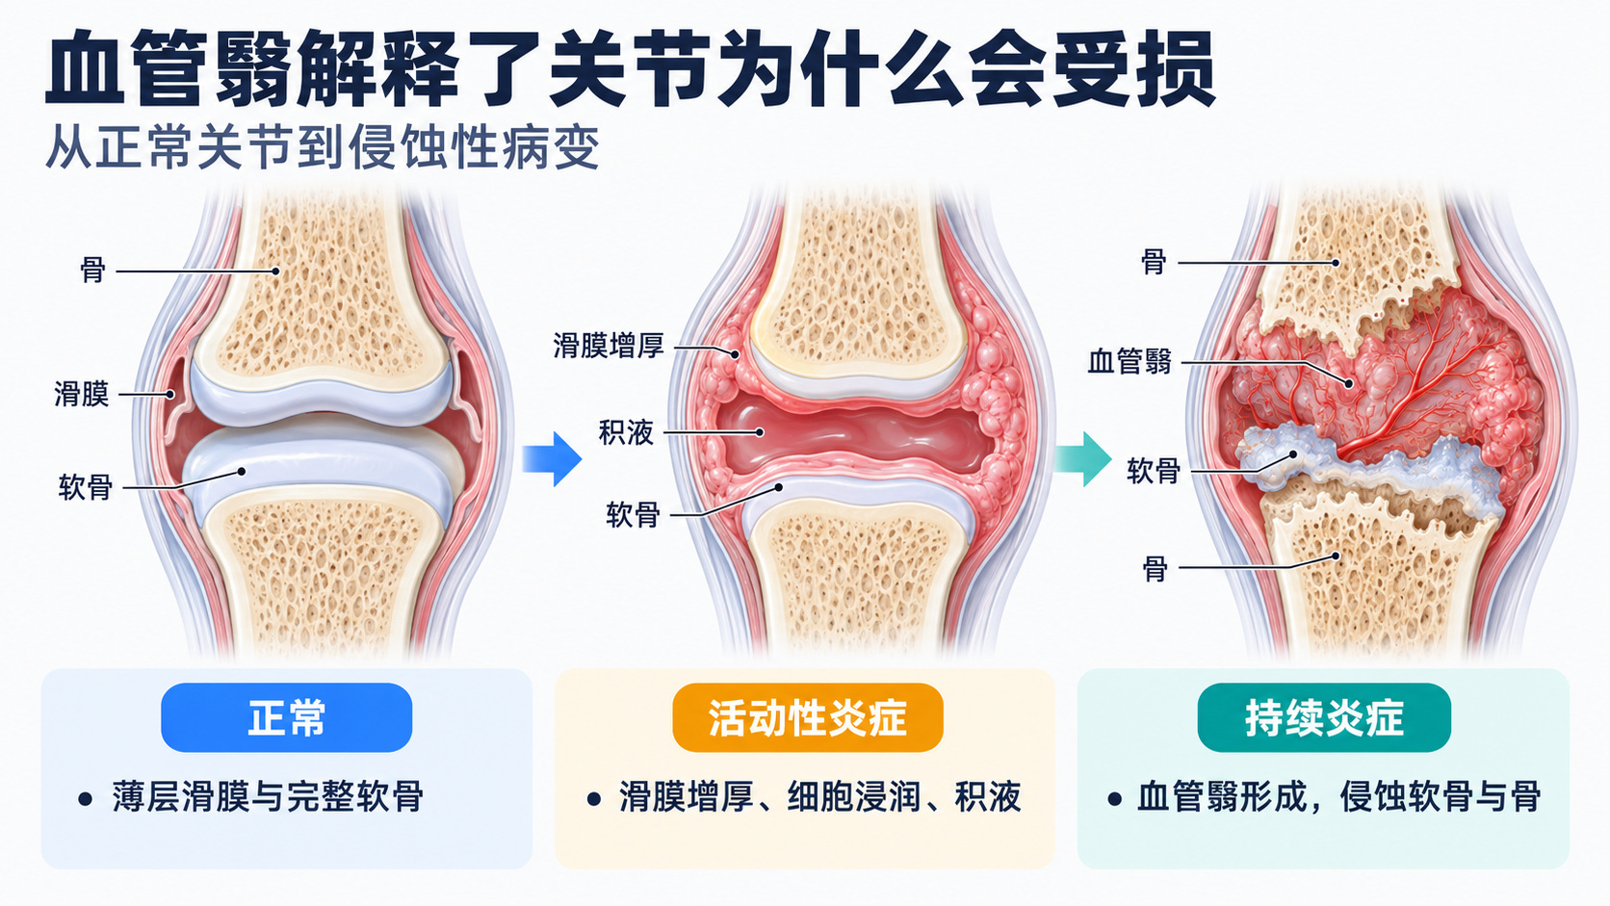
Notes:
请对照正常与炎症关节，指出滑膜、软骨和骨分别在哪里。增生滑膜形成血管翳，可参与软骨和骨的侵蚀，这解释了为什么治疗不能仅满足于止痛；图中变化是简化教学示意，不代表每位患者必然依次进展。

Slide 7
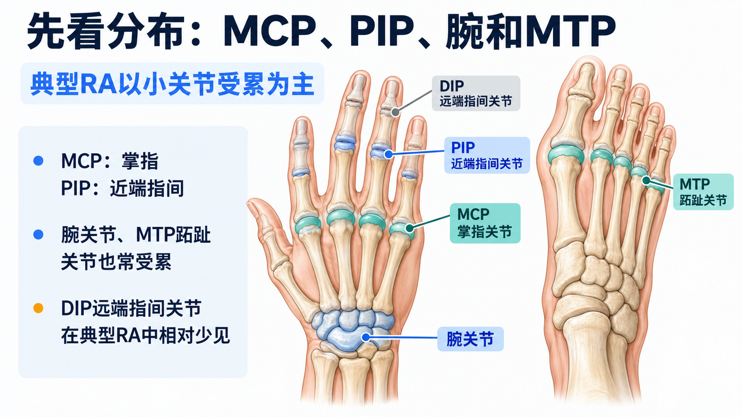
Notes:
MCP是掌指关节，PIP是近端指间关节，MTP是跖趾关节；请大家在自己的手上指出MCP和PIP。RA常累及这些小关节及腕关节，DIP远端指间关节在典型RA中相对少见，但不是绝对不能受累。

Slide 8
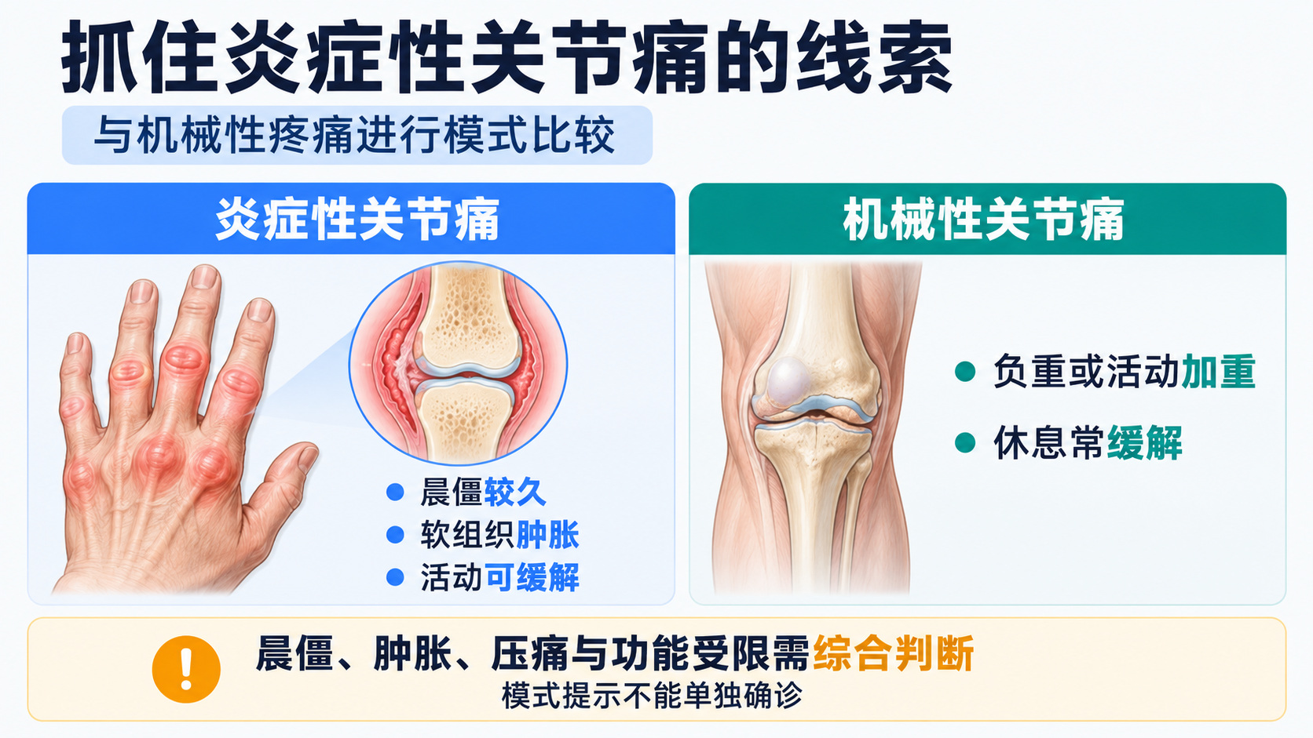
Notes:
炎症性疼痛常有较长晨僵、软组织肿胀，活动后可以缓解；机械性疼痛常随负重或活动加重。两种模式有重叠，晨僵时间不是单独诊断阈值，查体还要区分软组织肿胀与骨性膨大。

Slide 9
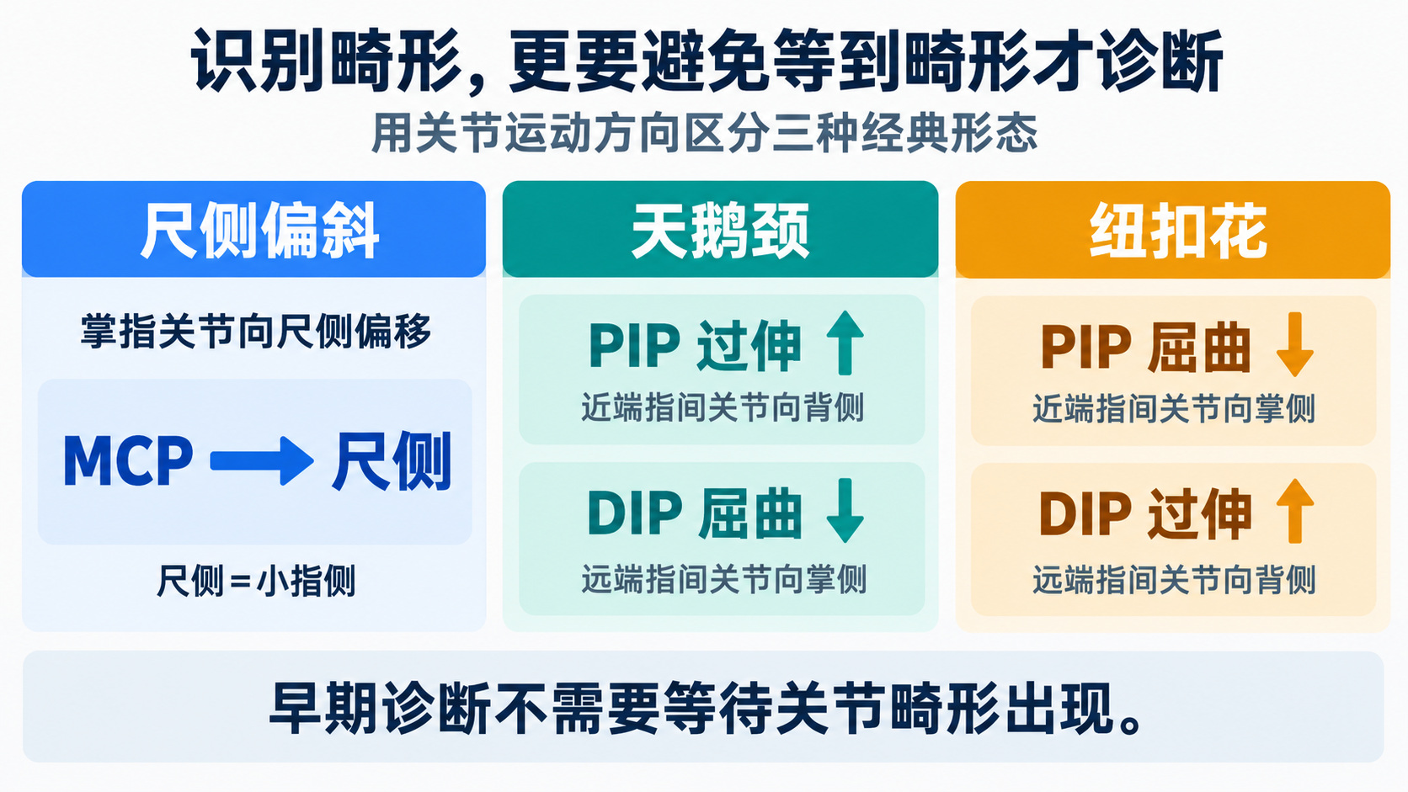
Notes:
看图时先定位PIP和DIP：天鹅颈是PIP过伸、DIP屈曲，纽扣花则相反。尺侧偏斜发生在掌指关节向尺侧的偏移，识别这些畸形有助于理解结构损伤，但早期诊断绝不能等畸形出现。

Slide 10
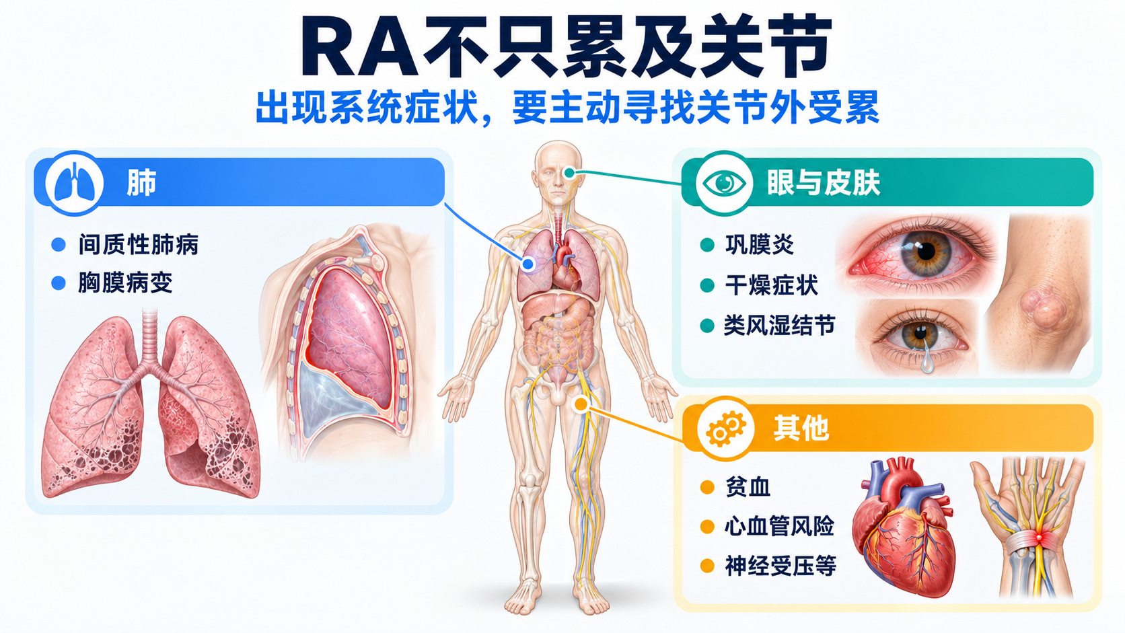
Notes:
问诊不能只问关节痛，还应注意咳嗽气促、眼痛眼红、皮下结节以及贫血等系统线索。Felty综合征可概括为RA、脾大和中性粒细胞减少，但本科阶段先掌握常见受累系统及需要进一步评估的症状。

Slide 11
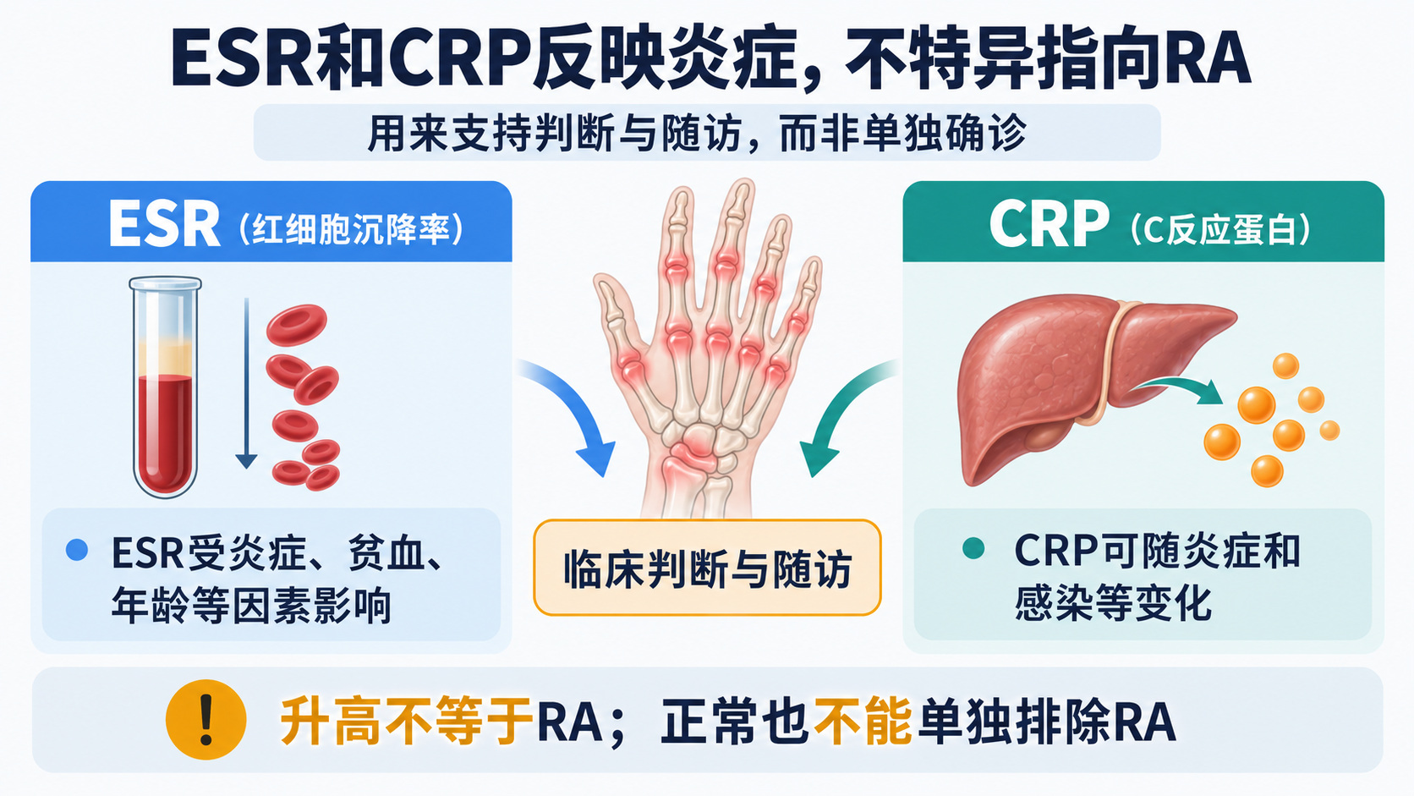
Notes:
ESR和CRP回答的是有没有、以及多大程度的炎症反应，不能回答炎症一定来自RA。感染等情况也可使它们升高，正常值也不能单独排除RA，因此需要结合查体和随访解释。

Slide 12
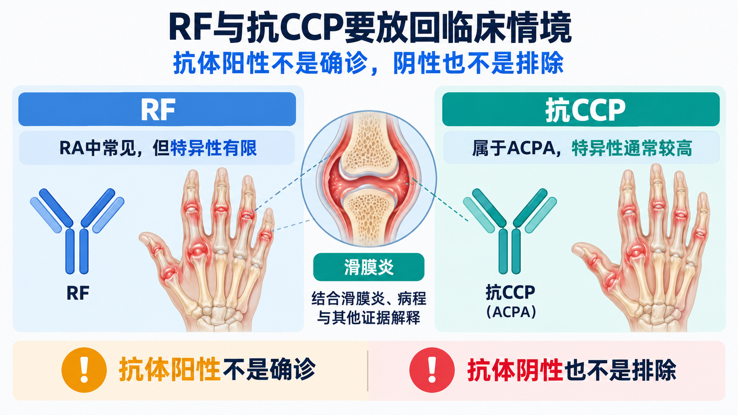
Notes:
RF在RA中常见，但其他自身免疫病、感染及部分健康老年人也可阳性；抗CCP属于ACPA相关检测，通常特异性更高。两者都是支持证据：阳性不能单独确诊，阴性也不能单独排除RA，评分时RF与ACPA取较高档而不相加。

Slide 13
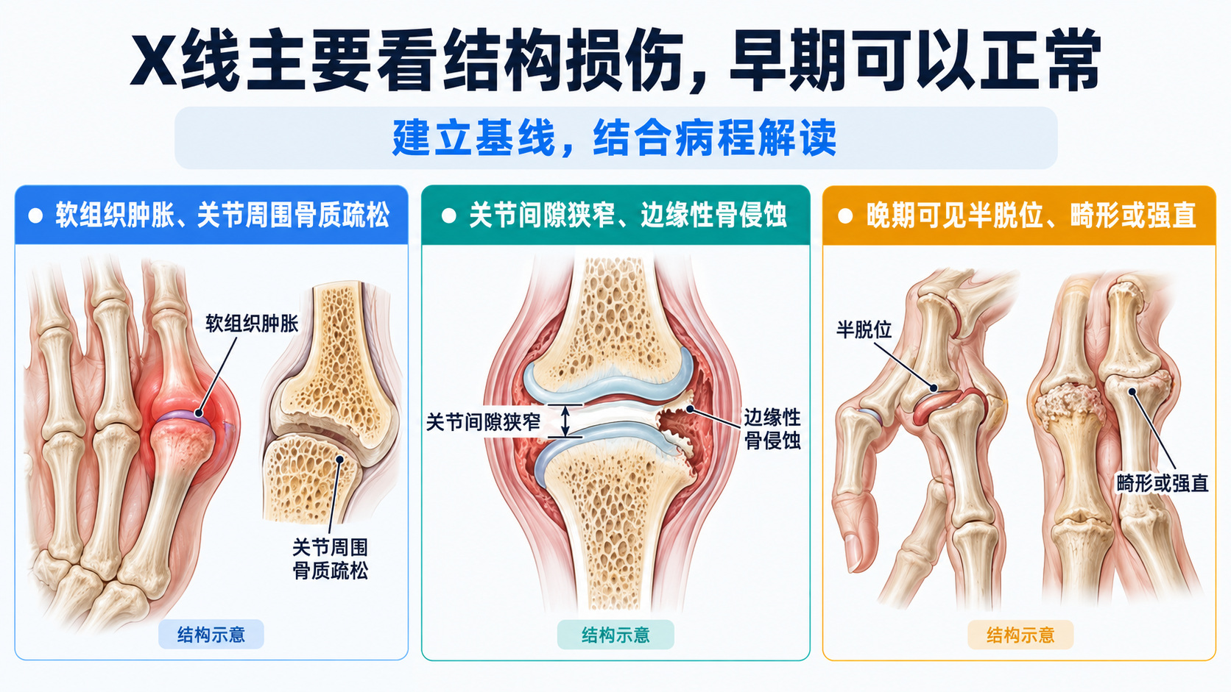
Notes:
X线主要帮助建立结构损伤基线并进行随访，可见骨质疏松、间隙狭窄和边缘性骨侵蚀等征象。早期X线可能没有典型异常，不能因为片子正常就否定临床滑膜炎，也不要把这些征象理解为人人固定依次出现的阶段。

Slide 14
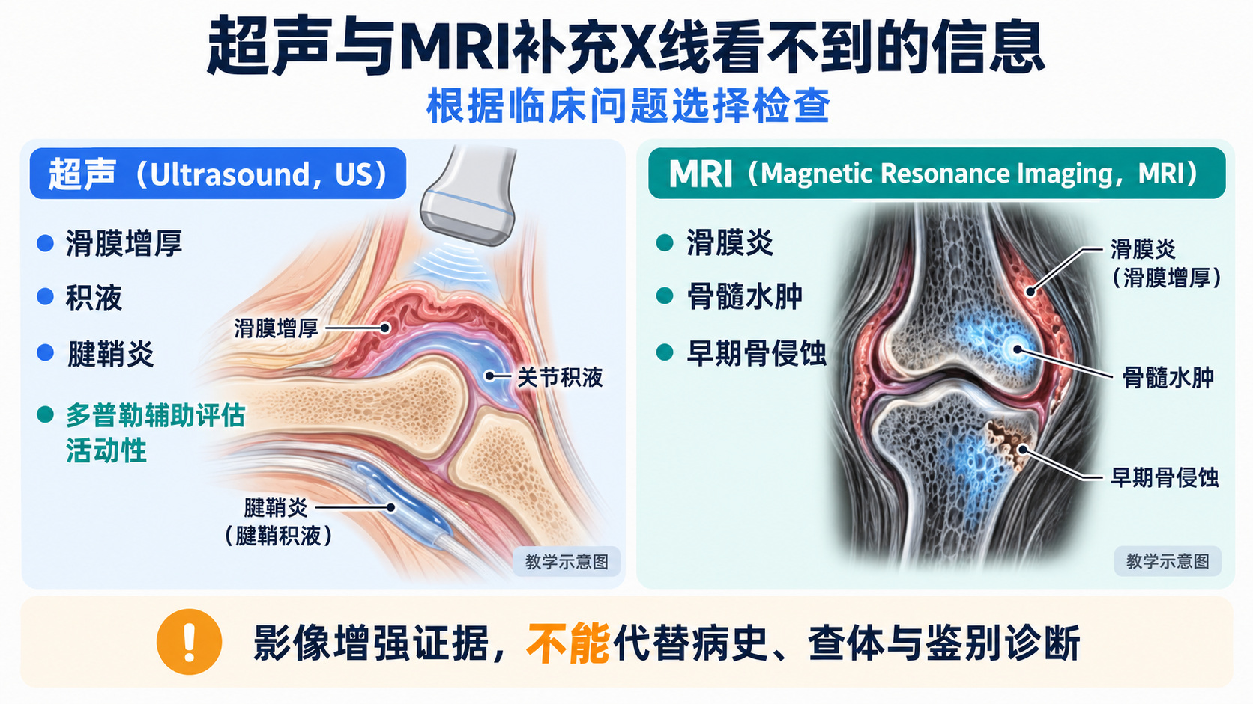
Notes:
超声有助于观察滑膜、积液和腱鞘炎，多普勒可辅助评估炎症活动；MRI还能提供骨髓水肿和早期骨侵蚀等信息。选择检查要先提出临床问题，结合可及性和成本，不是所有怀疑RA的患者都必须做MRI。

Slide 15
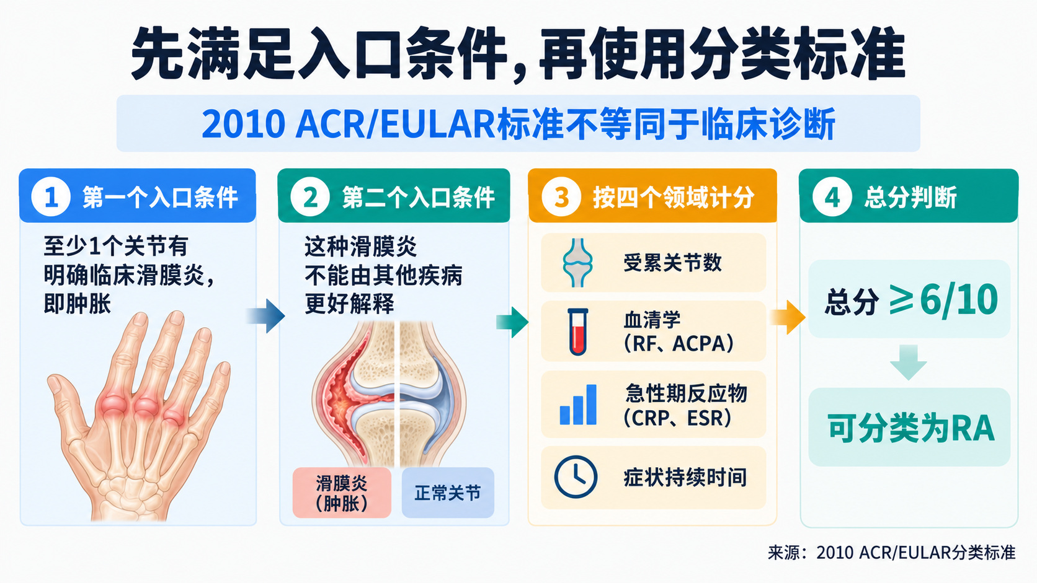
Notes:
使用2010 ACR/EULAR标准之前，先确认至少一个关节有临床肿胀，并判断没有其他疾病能够更好解释这种滑膜炎。在这个入口之后才进行四域计分；达到6分支持分类为RA，未达到6分也不能永久排除早期RA。

Slide 16
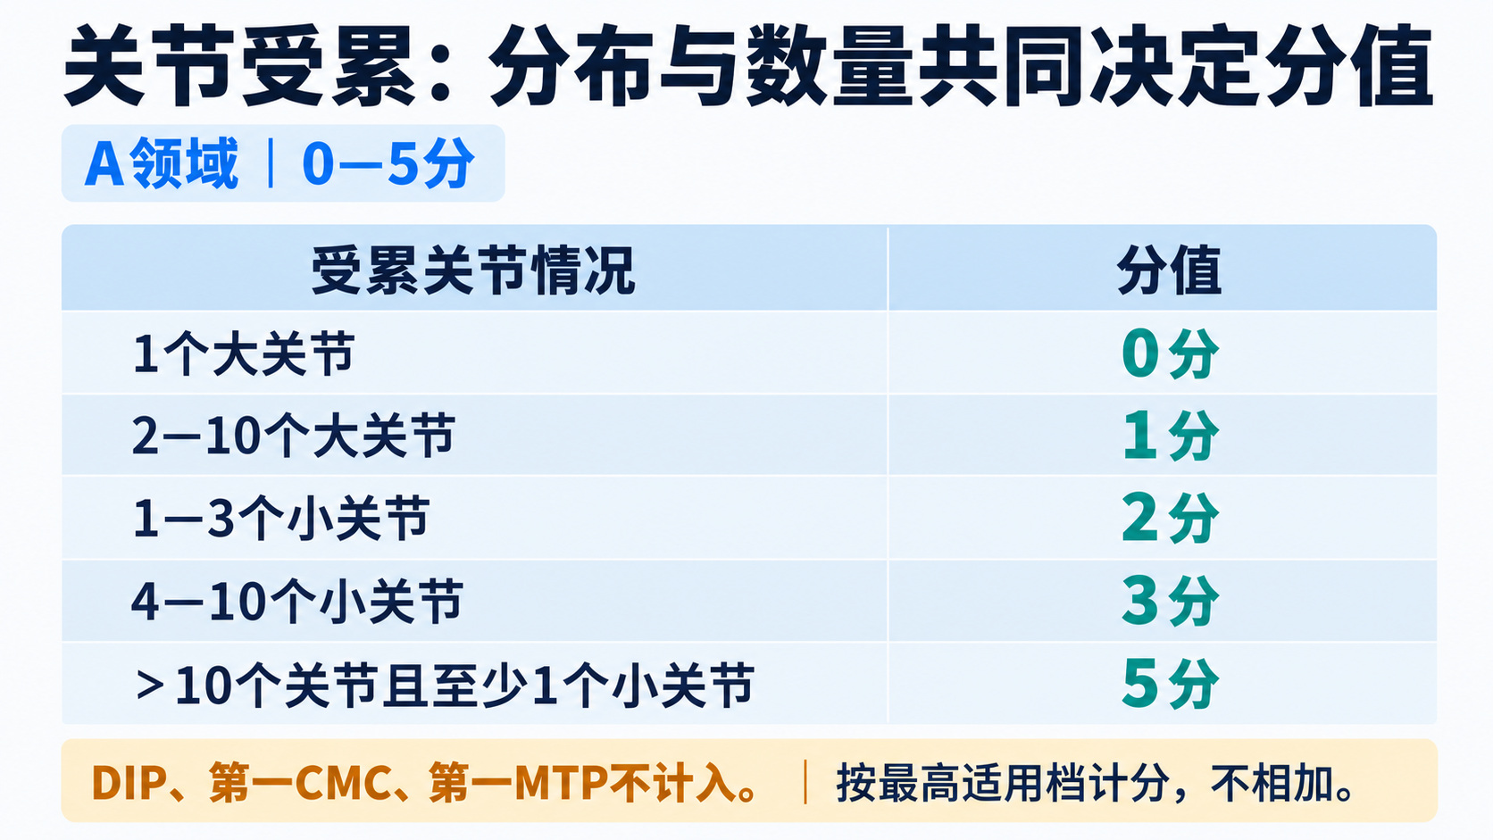
Notes:
关节受累域按最高适用档取分，不把各档相加；1至3个小关节为2分，4至10个小关节为3分，超过10个关节且至少一个为小关节时为5分。DIP、第一CMC和第一MTP不计入，腕、MCP、PIP、拇指IP及第2至5 MTP属于可计数的小关节。入口要求至少有一个肿胀关节，而后续受累计数可包含压痛或肿胀关节。

Slide 17
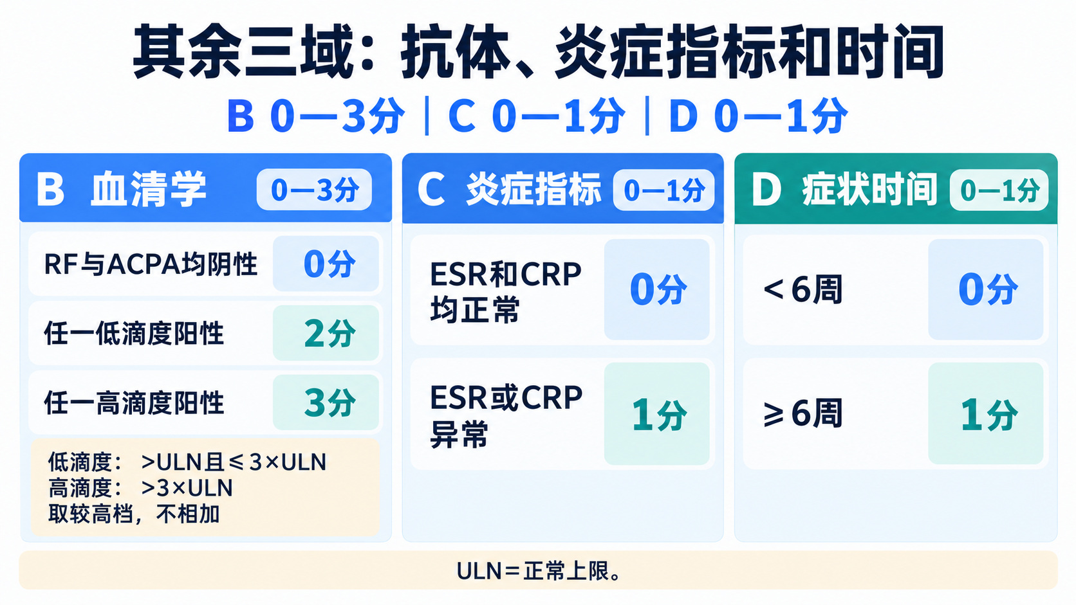
Notes:
血清学域看RF与ACPA的较高档：低滴度为高于正常上限且不超过3倍，高滴度为超过正常上限3倍。ESR或CRP任一异常得1分，症状持续至少6周再得1分；这三域与关节域相加，满分为10分。

Slide 18
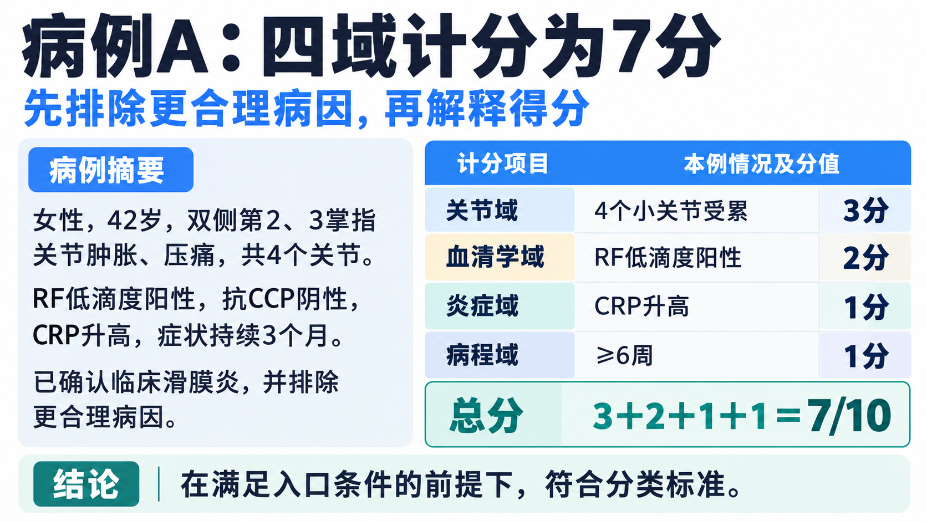
Notes:
先请学生独立计算，再公布答案：双侧第2、3 MCP共4个小关节得3分，RF低滴度阳性且抗CCP阴性，血清学得2分。CRP升高得1分，病程3个月得1分，因此总分为3＋2＋1＋1＝7分。病例已有临床肿胀且没有其他更合理病因，在此前提下符合分类标准，不能把7分本身当作独立确诊依据。

Slide 19
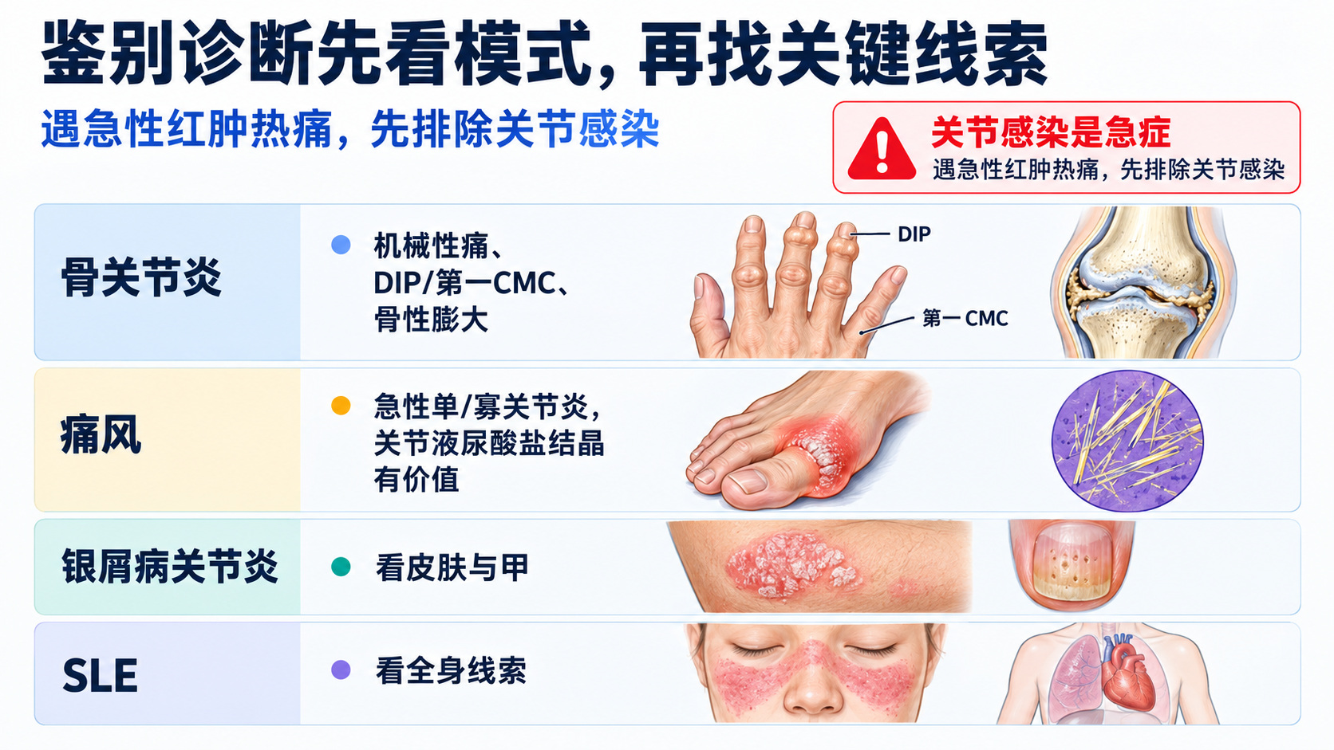
Notes:
鉴别时先比较起病速度、关节分布和炎症性特征，再寻找皮肤、甲改变或其他系统线索。急性红肿热痛尤其伴发热时要警惕关节感染，必要时评估关节穿刺；血尿酸高不能单独确诊痛风，既往RA也不能解释所有新发急症。

Slide 20
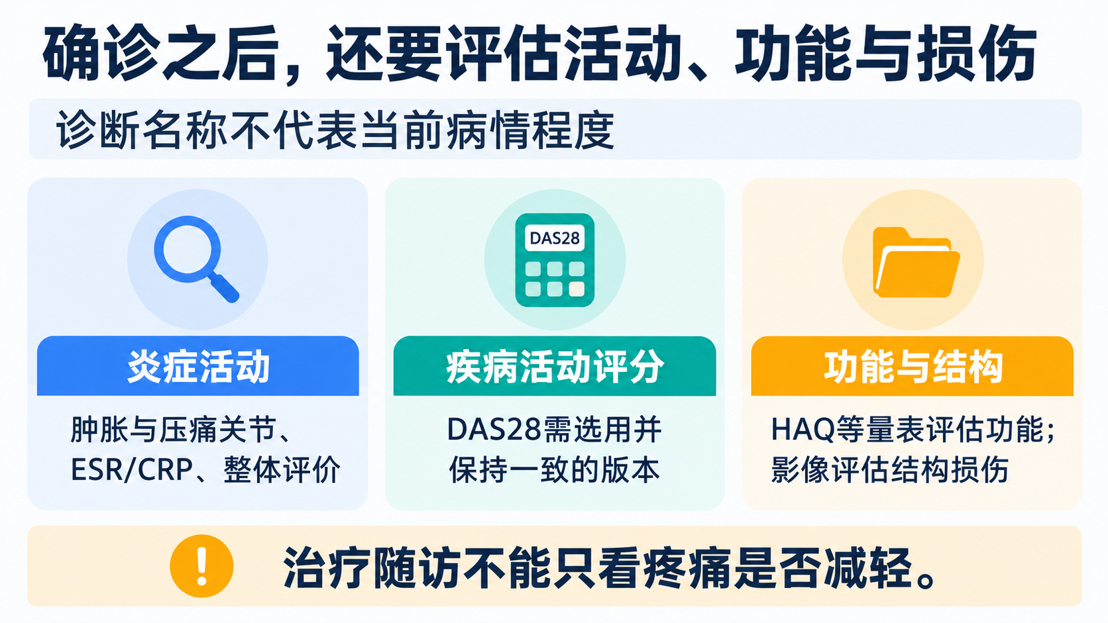
Notes:
确诊RA只说明疾病类别，不代表当前炎症活动、身体功能和结构损伤的程度。DAS28等工具用于规范评估和随访，应保持评分版本一致，同时结合功能量表与影像，不能仅用疼痛轻重代替整体病情。

Slide 21
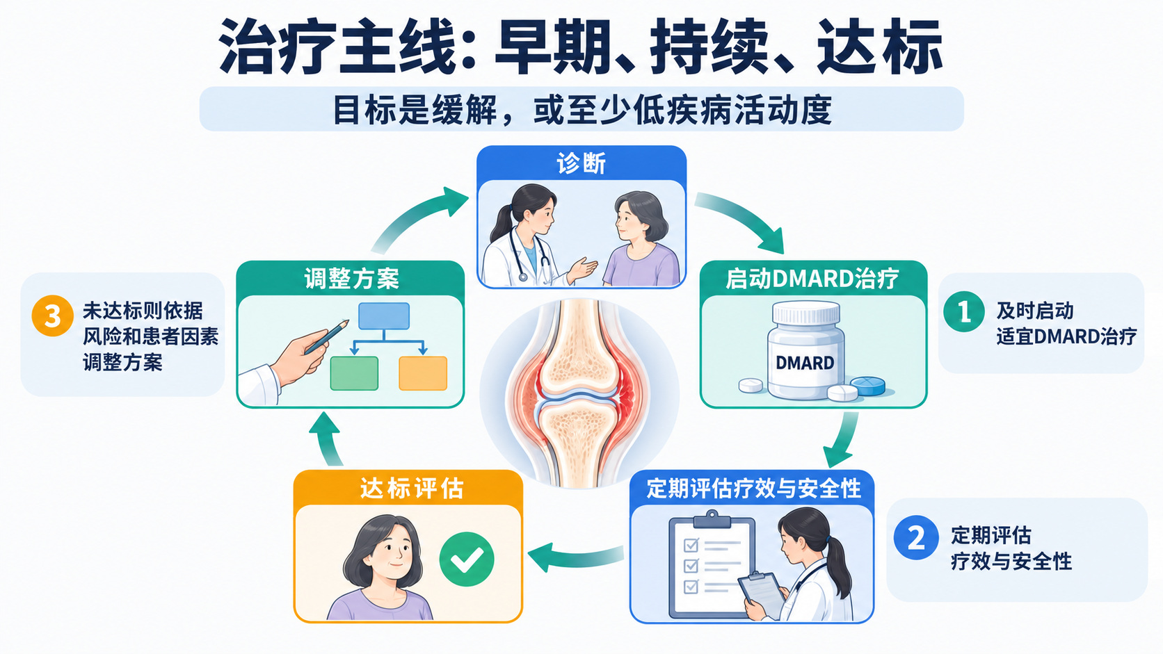
Notes:
治疗目标不仅是止痛，而是争取临床缓解或至少低疾病活动度，并尽量维持功能。及时选择适宜DMARD，规律评估疗效和安全性，未达标就结合风险与患者意愿优化方案，这就是达标治疗的主线。

Slide 22
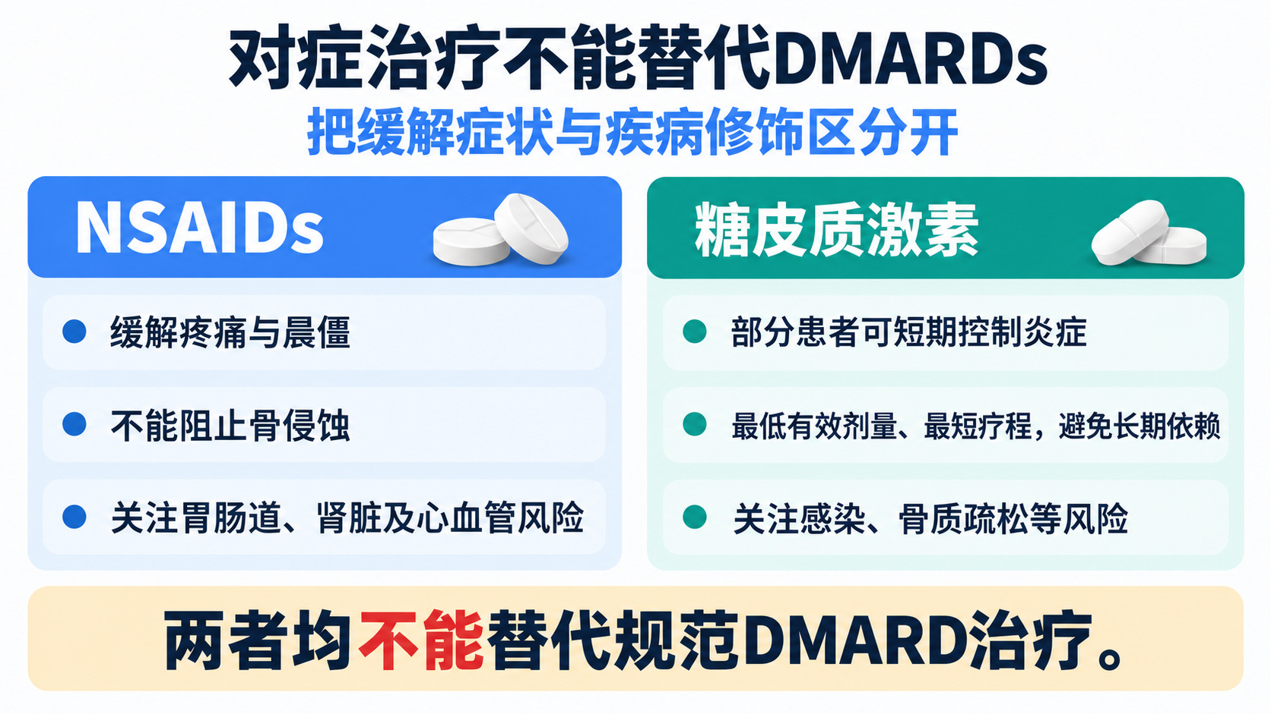
Notes:
NSAIDs可以改善疼痛和晨僵，但不能阻止骨侵蚀，也不能替代DMARD。糖皮质激素可在部分患者中短期使用，强调最低有效剂量和最短疗程，不能变成所有患者的常规长期方案；同时要考虑消化道、肾脏、心血管和感染风险。

Slide 23
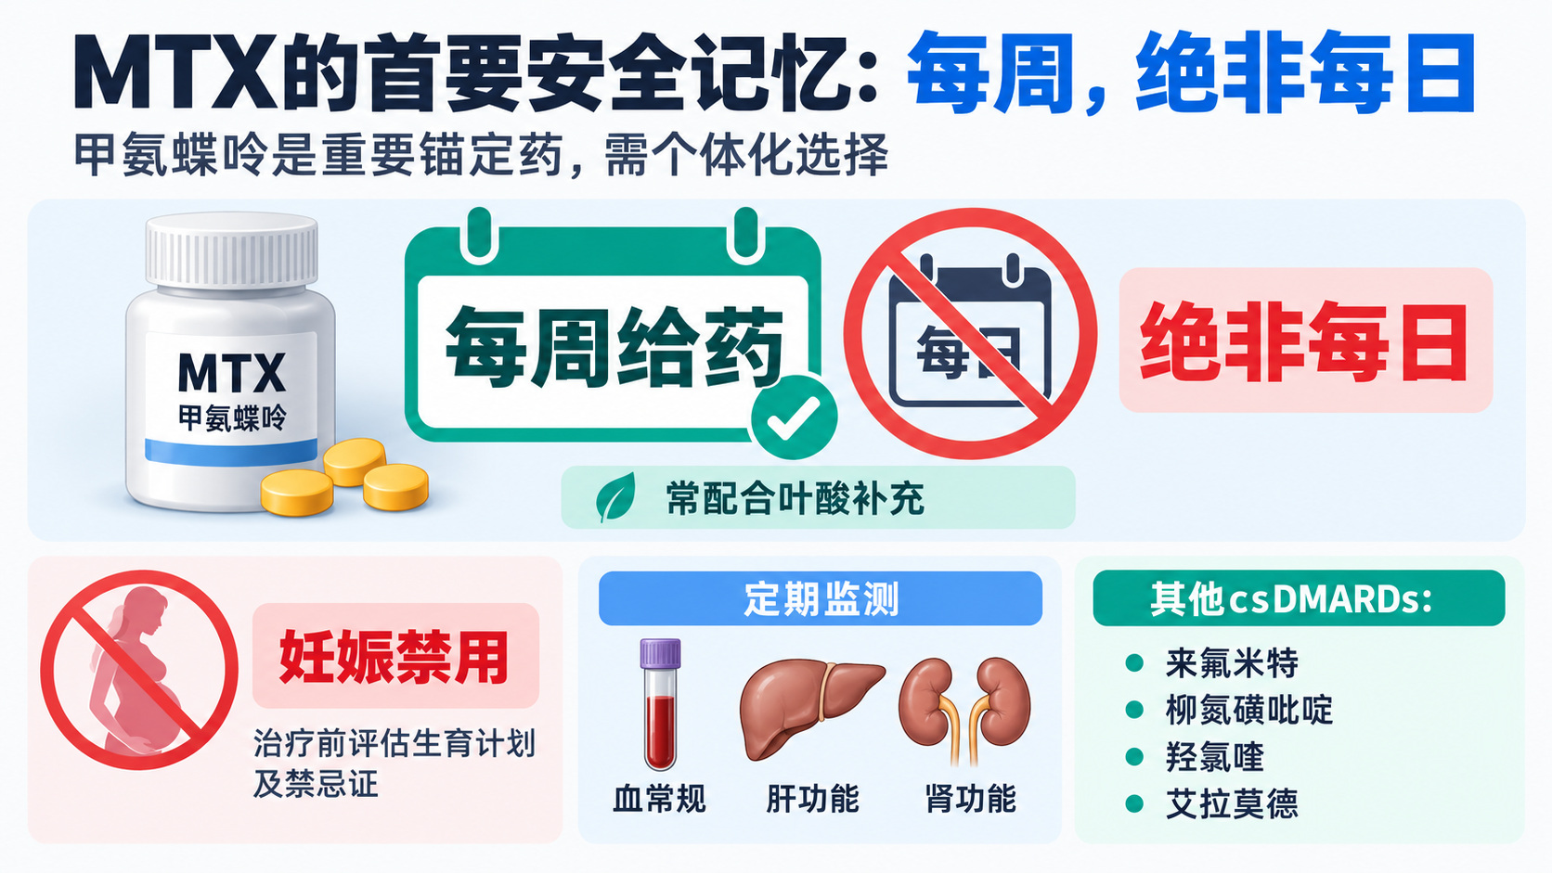
Notes:
请全班共同记住：MTX用于RA是每周给药，绝非每日给药，误服可能造成严重毒性。MTX是重要锚定药，但须根据病情和禁忌证个体化选择，妊娠期禁用，治疗前评估生育计划、肝肾功能等，并在治疗中监测血常规及肝肾功能。叶酸补充及其他csDMARD的选择由具体方案决定，不能自行更改服法。

Slide 24
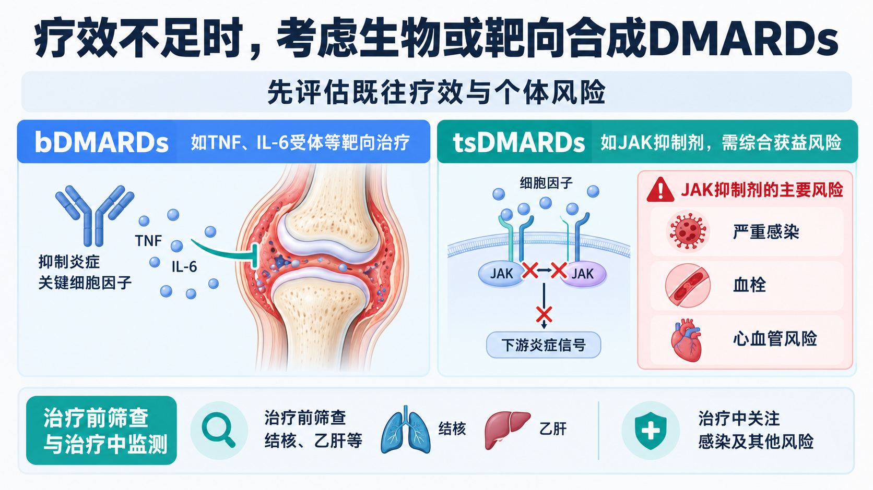
Notes:
传统DMARD疗效不足或有特定临床需要时，专科可考虑生物或靶向合成DMARD。升级之前应评估结核、乙肝等感染风险，JAK抑制剂还需综合考虑严重感染、血栓及心血管等风险，不能把不同药物当作可随意互换的选择。

Slide 25
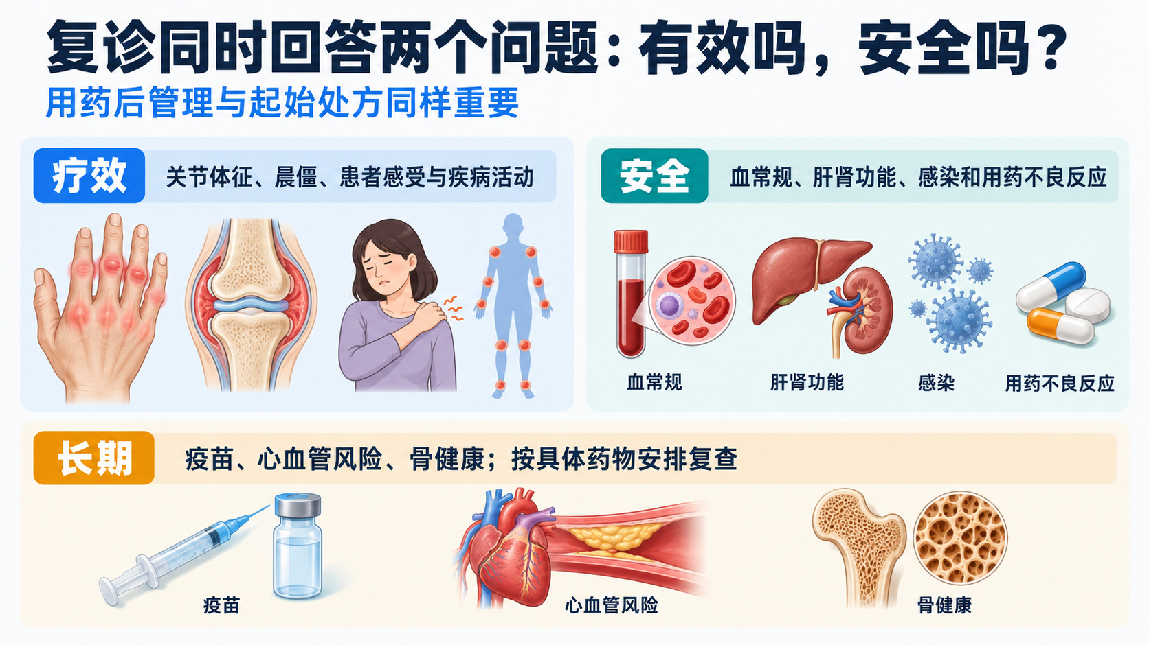
Notes:
每次复诊同时回答两个问题：疾病控制了吗，治疗安全吗？除了关节和活动度，还要按药物方案检查血常规、肝肾功能并关注感染、疫苗、心血管和骨健康，复查频率与减量均需个体化。

Slide 26
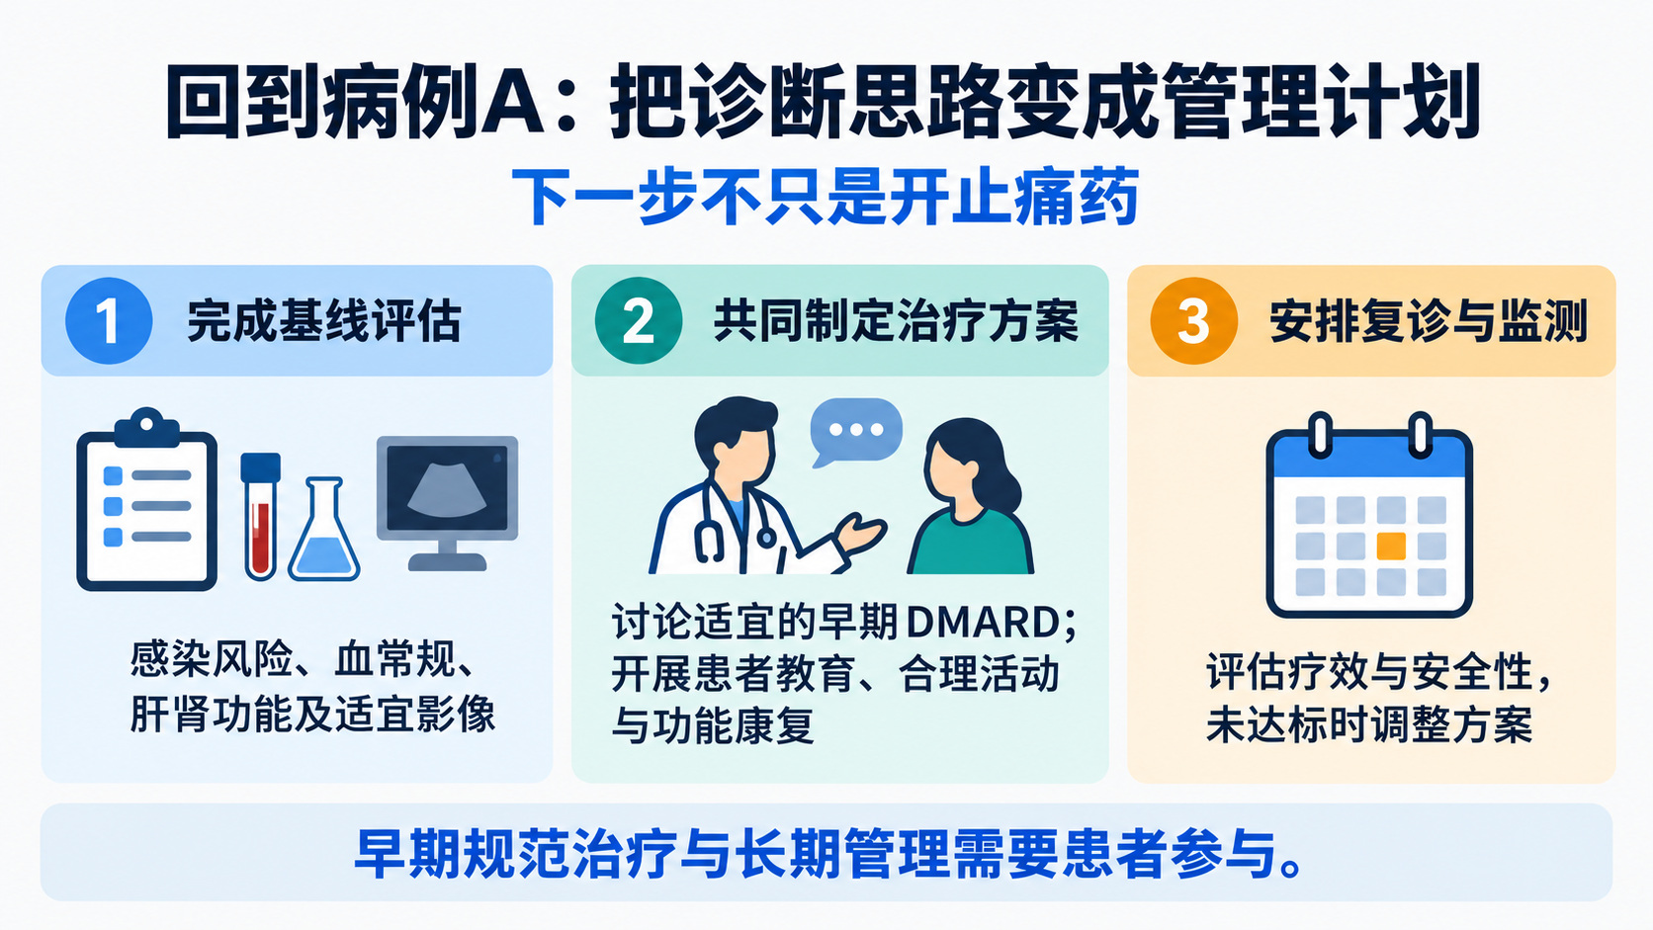
Notes:
回到病例A，应完成基线与安全评估，讨论适宜的早期DMARD治疗，而不只是开止痛药。请学生用患者听得懂的话说明为什么需要长期复诊、合理活动和功能康复，并强调运动和教育不能替代控制炎症的治疗。

Slide 27
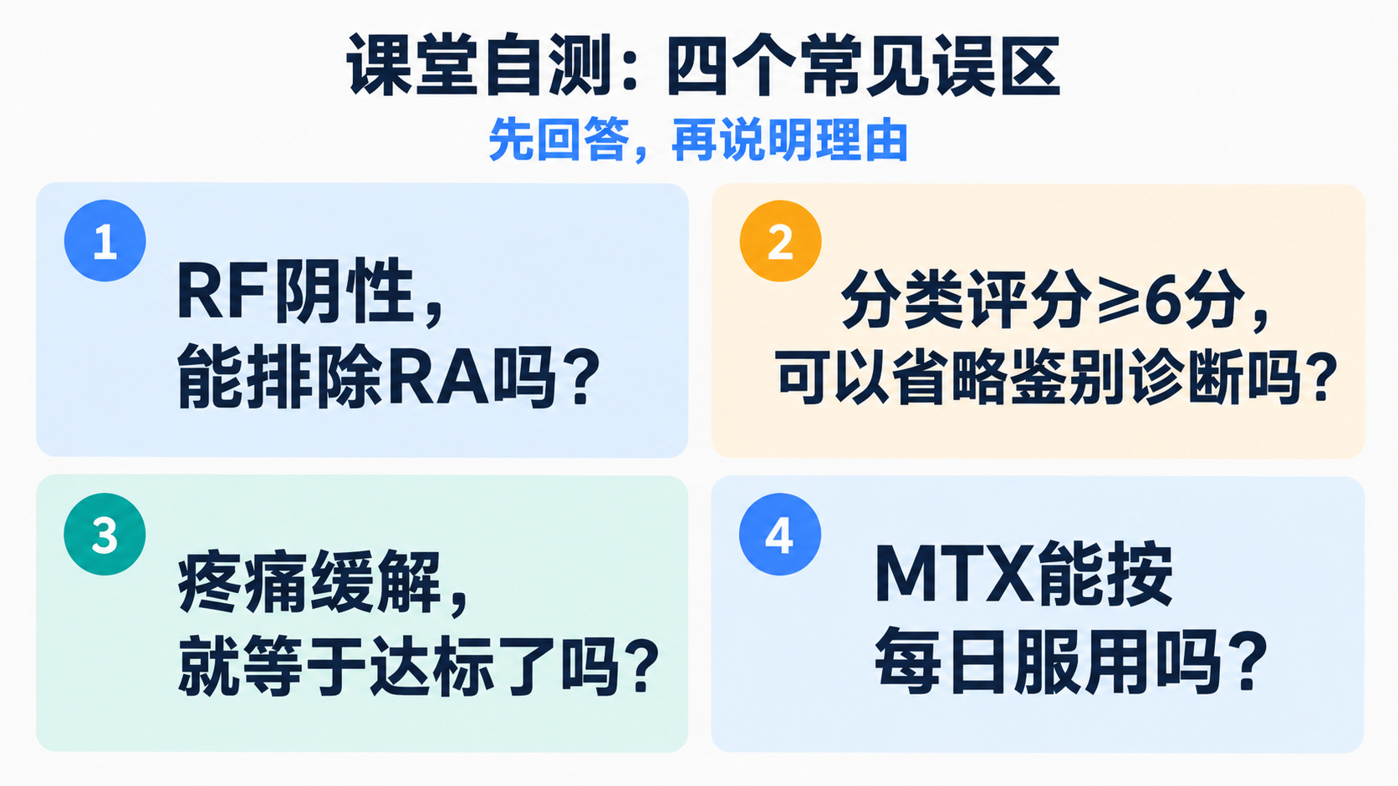
Notes:
先让学生逐题作答并各说一句理由，再公布前两题：RF阴性不能排除RA；分类评分达到6分也不能省略鉴别诊断。后两题答案为：疼痛缓解不等于达到治疗目标；MTX用于RA不能按每日服用，应按每周方案。四题分别检验检查解释、分类入口、达标概念和用药安全。

Slide 28
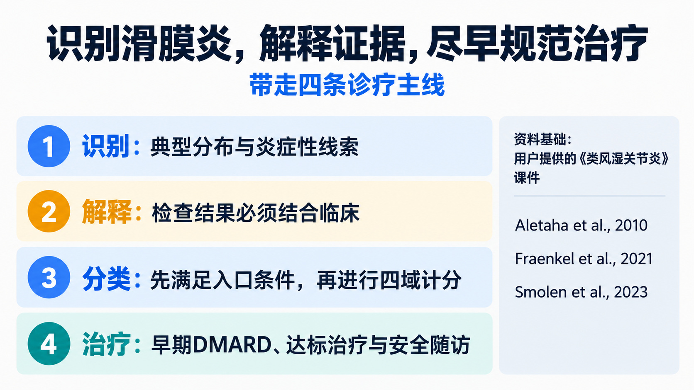
Notes:
带走四条主线：识别滑膜炎，结合临床解释检查，满足入口后使用分类标准，尽早开展规范治疗和安全随访。本课以用户提供的RA课件为材料；原稿列有《内科学》第10版、2010分类标准及ACR/EULAR治疗参考文献，但本次未独立核验未提供的教材或指南全文，不称其为最新指南。

